Slide 1
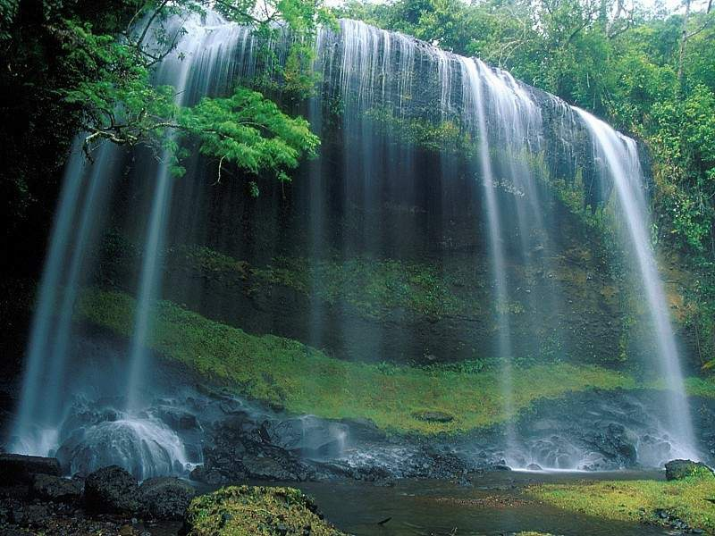

ÂM NHẠC LỚP 3
Gv: Nguyễn Thu Giang

Slide 2

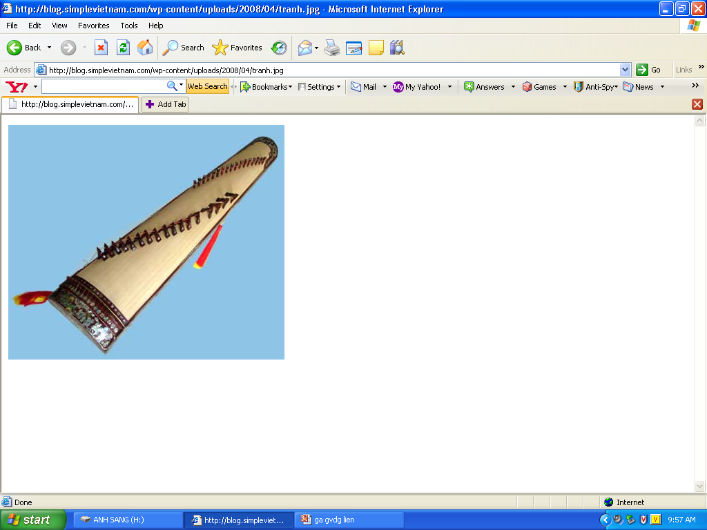


Kiểm tra bài cũ:
TRÒ CHƠI ÂM NHẠC
1
2
ĐÀN KÌM
Nghe âm thanh đoán tên nhạc cụ?
Tên gọi khác của đàn nguyệt?
Đàn bầu gồm bao nhiêu dây?
1 dây
4
3

Slide 3
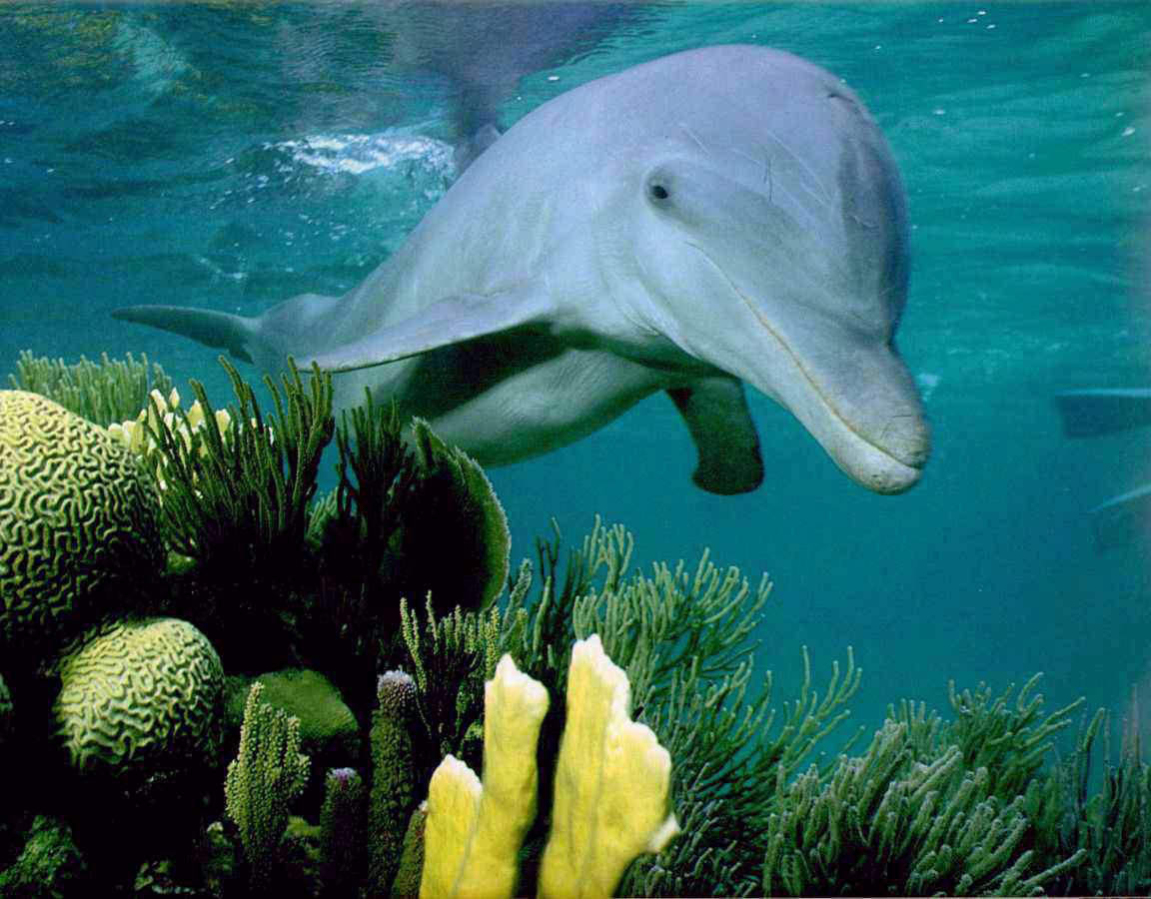

Slide 4
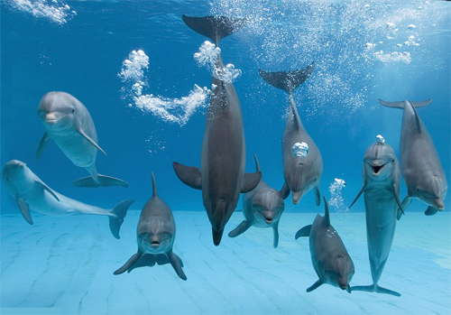
ÂM NHẠC : TIẾT 16
Kể chuyện âm nhạc: CÁ HEO VỚI ÂM NHẠC
Giới thiệu tên nốt nhạc qua trò chơi

Slide 5
Kể chuyện: CÁ HEO VỚI ÂM NHẠC
Theo Spút-nhích Liên xô (cũ)

Slide 6
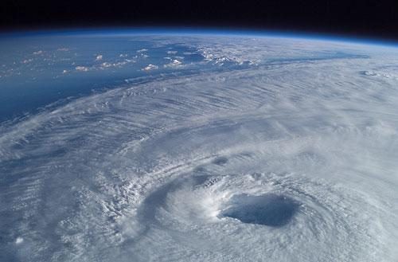

Slide 8
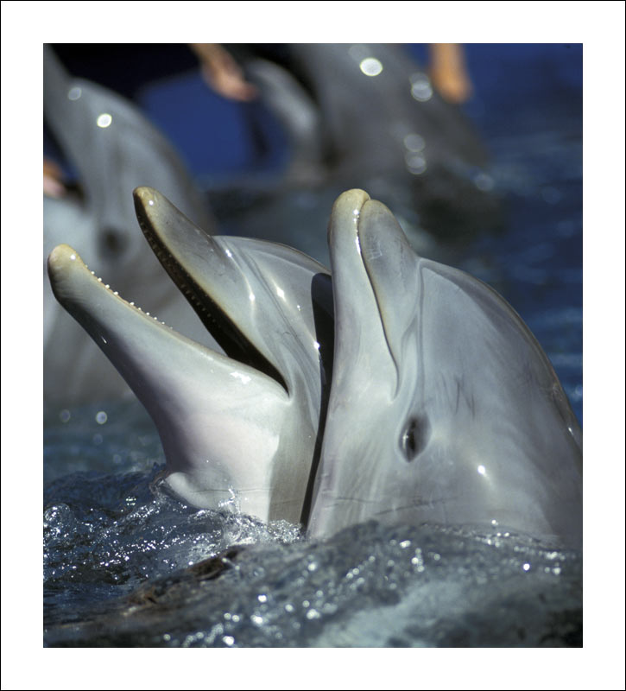

Slide 9
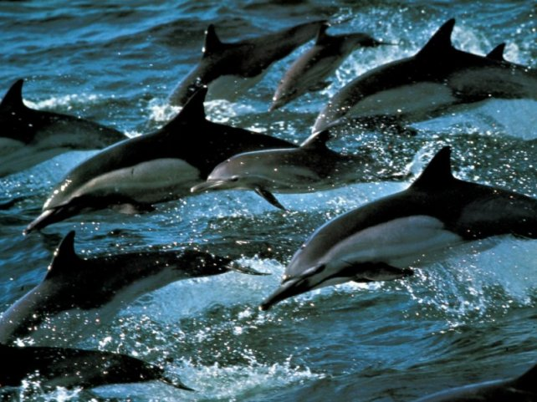

Slide 10
Thảo luận nhóm:
Câu 1: Chuyện gì đã xảy ra ở vùng biển Bắc Cực?
Câu 2: Tàu phá băng và mọi người đã làm việc như thế nào?
Câu 3: Đàn cá Heo lúc đó như thế nào?
Câu 4: Điều gì đã khiến đàn cá Heo bơi theo con tàu ra biển?

Slide 11
Câu 1: Chuyện gì đã xảy ra ở vùng biển Bắc Cực?
Câu 3: Đàn cá Heo lúc đó như thế nào?
Câu 4: Điều gì đã khiến đàn cá Heo bơi theo con tàu ra biển?
Câu 2: Tàu phá băng và mọi người đã làm việc như thế nào?
Trả lời:
Trời rét đậm, biển bị đóng băng.
Đàn cá heo sống trong khu vực đó có nguy cơ bị chết.
Trả lời:
-Tàu phá băng và mọi người đã làm việc tích cực nhưng kết quả không được là bao.
Trả lời:
-Đàn cá heo đã bị yếu sức, cứ vài phút lại phải nhô lên khỏi mặt nước để thở, một số con yếu sức đã bị chết.
Trả lời:
-Vì đàn cá Heo nhạy cảm với âm nhạc và thích nghe nhạc cổ điển của nhạc sĩ Trai-cốp-xki.

Slide 12
1
2
3
4

Slide 13
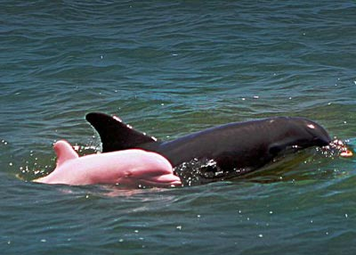
Tìm hiểu thêm về loài cá Heo:

Slide 14
7 NỐT NHẠC CƠ BẢN
SI
LA
SON
PHA
MI
RÊ
ĐÔ

Slide 15
Giới thiệu tên nốt nhạc qua trò chơi
Trò chơi:
KHUÔNG NHẠC BÀN TAY
Si
La
Son
Pha
Mi
Rê
Đô

Slide 16
Giới thiệu tên nốt nhạc qua trò chơi
Trò chơi : 7 ANH EM
Luật chơi
*7 bạn mang tên 7 nốt nhạc theo thứ tự :
Đô – Rê- Mi –Pha –Son –La –Si
* Giáo viên gọi tên nốt nào thì em mang tên nốt đó hô “Có” và nói tiếp : “Tên tôi là……” (theo nốt đã được quy định) rồi giơ 1 tay lên cao. Ai nói sai “tên mình” là thua cuộc,Gv gọi em khác thay thế và tiếp tục chơi.
* Gv “gọi tên” nhanh hơn và các em “xưng tên” cũng phải nhanh chóng nói đúng tên mình

Slide 17
Củng cố bài:
Câu 1: Điều gì đã khiến đàn cá Heo bơi
theo con tàu ra biển ?
Câu 2: Em hãy nhắc lại tên 7 nốt nhạc
đã học ?

Slide 18
Hướng dẫn về nhà:
Tìm hiểu thêm về loài cá heo.
Ghi nhớ vị trí các nốt nhạc trên “Khuông nhạc bàn tay”.
Chuẩn bị bài:
Ôn 3 bài hát:
Lớp chúng ta đoàn kết.
Con chim non.
Ngày mùa vui.

